Slide 1
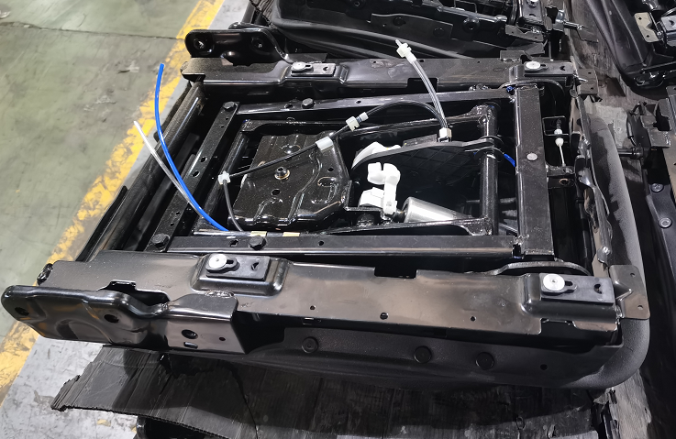
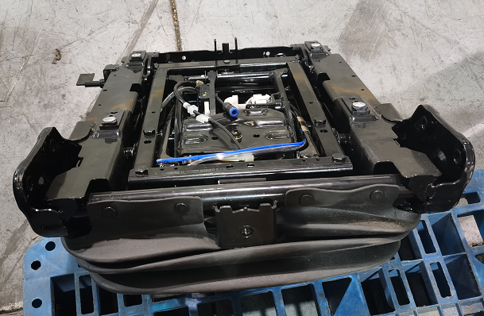
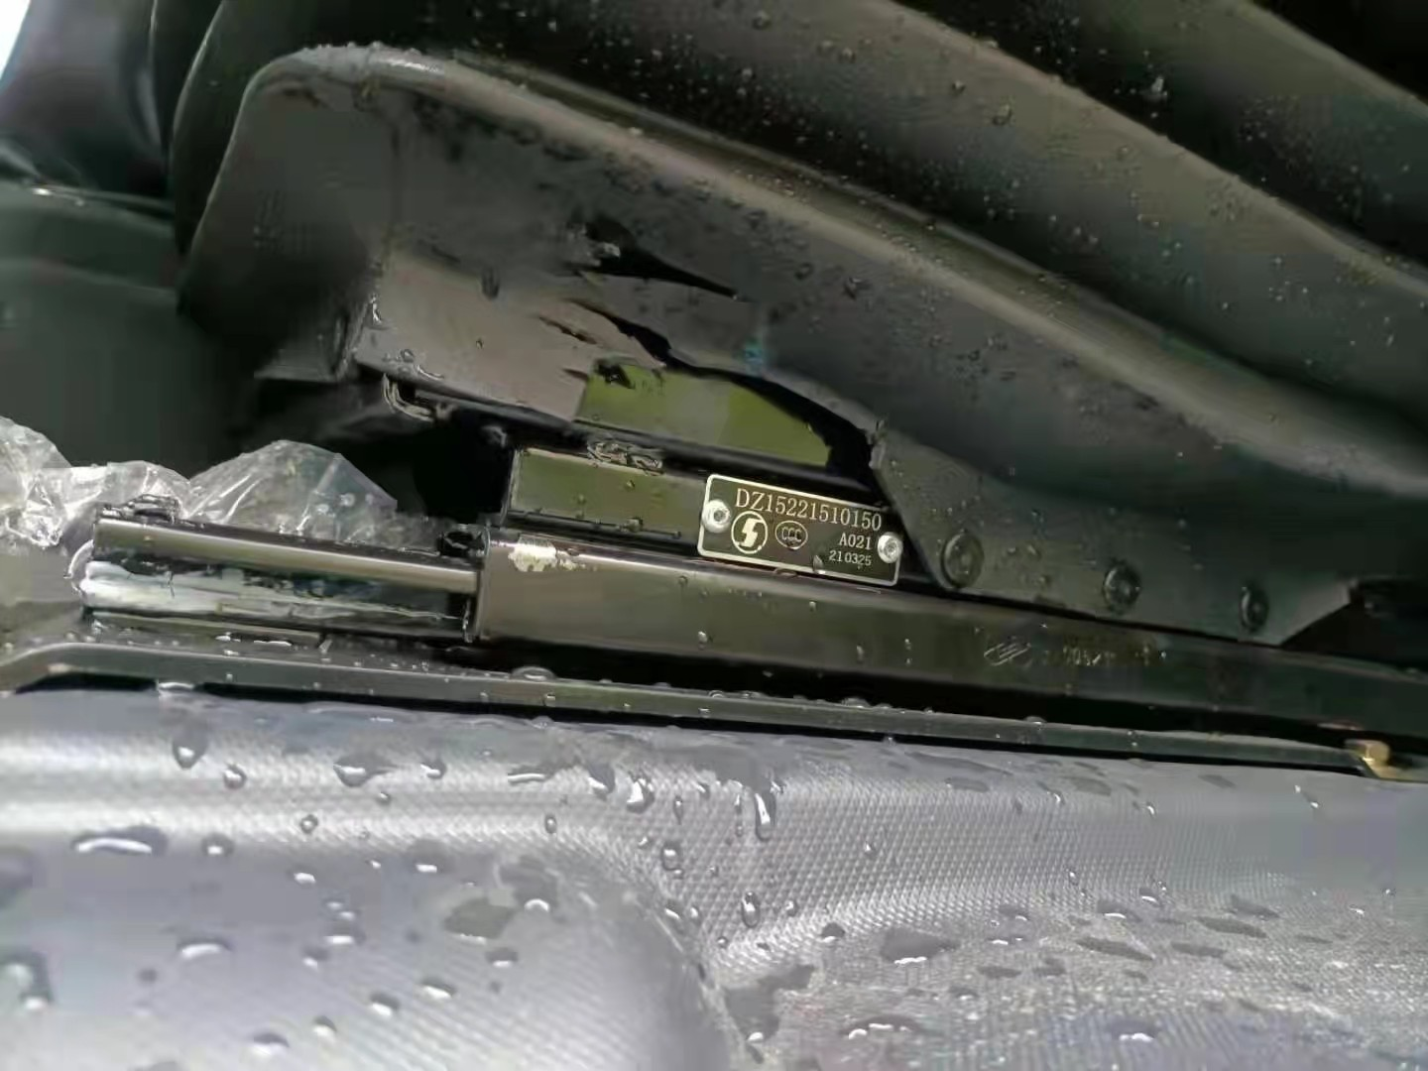
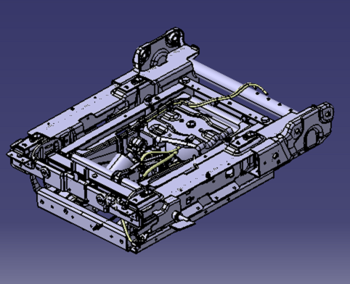
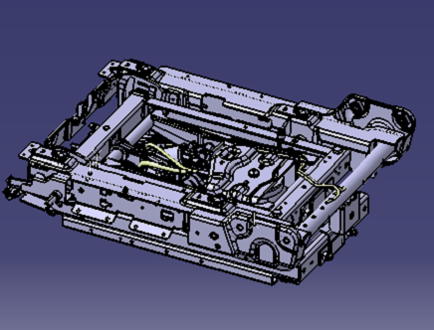
防尘罩工艺装配变更说明：
问题描述：防尘罩从河北运输到西安过程中，挤压破损
整改对策：防尘罩有河北工厂装配调整到西安工厂
变更前：
变更后：
SHT0012165
座框减震器总成
SHT0012984
座框减震器总成
说明：
1、SHT0012165和SHT0012984总成的零件号不变；
2、防尘罩的零件号有SHT0002184改为SHT0013129，有原来的河北工厂采购修改为西安工厂采购
问题照片

